Slide 1

مادة المعلوماتية
    المجال التعلمي 01: بيئة التعامل مع الحاسوب
الوحدة التعليمية03 : نظام التشغيل
الأستاذ: بن هنـــــــدة

Slide 2
إنتهيت من تجميع حاسوبك فقمت بتشغيله لأول مرة، إلا أنه ظهرت شاشة سوداء مع رسالة إنذار:
” نظام تشغيل غير موجود!!“
(système d’exploitation introuvable)
كيف يمكن إضافة هذا النظام التشغيل إلى حاسوبك و ما هو دوره في تشغيل الحاسوب؟

Slide 3
نظام التشغيل هو برنامج يتم إضافتة بتثبيته (installer) في القرص الصلب للحاسوب في أول إقلاع له حتى تتمكن من إستغلال كل الوظائف و الخدمات الذي يوفرها الحاسوب بطريقة سهلة و بسيطة في متناول الجميع.

Slide 4
مفهوم نظام التشغيل
هو مجموعة من الملفات و البرامج المتكاملة فيما بينها، يعتبر نظام التشغيل وسيط بين المستعمل (لغة الإنسان) و الحاسوب (لغة الآلة) تقوم بـ:
- إعداد الحاسوب لبدأ التشغيل
- تسيير موارد الحاسوب (وحدات الإدخال، وحدات الإخراج و الذاكرات)
- تسيير برمجيات الحاسوب
تنظيم و تسيير الملفات

Slide 5
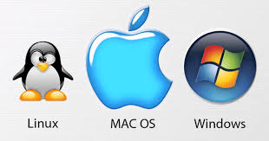
من أشهر أنظمة التشغيل:
Windows(XP, Vista,7,8,10) –
Macintosh –
Linux –

Slide 6
مفهوم التثبيت (Installation)
هو عملية نسخ الملفات و البرامج الخاصة بالنظام في القرص الصلب إبتداءا من قرص مضغوط توفره الشركة المصممة للنظام التشغيل. تتم العملية بإتباع المراحل و الخطوات المقترحة من طرف برنامج التثبيت

Slide 7


قرص مضغوط لتثبيت نظام التشغيل في الحاسوب

Slide 8
مفهوم تقسيم القرص
(Partitionner un disque)
القرص الصلب قطعة واحدة و لكن يمكن تجزئته إلى جزئين أو أكثر، تظهر هذه التجزيئات في القرص الصلب و يرمز لها بالحروف:
F,E,D,C.
التجزئة الأساسية هي التي تحتوي عادة على الملفات الخاصة بنظام التشغيل و يرمز لها بـ C

Slide 9
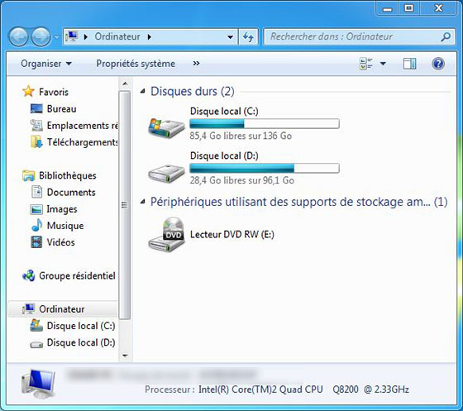

Slide 10
تسمح تجزئة القرص الصلب بـ:
تنظيم و ترتيب الملفات.
- حفظ الملفات الشخصية في تجزئة مخالفة
للتجزئة الأساسية المخصصة لنظام التشغيل.
- إمكانية تثبيت أكثر من نظام تشغيل واحد.

Slide 11
مفهوم تهيئة القرص الصلب (Formatage)
هي عملية تهدف إلى إعداده ليصبح جاهزا لتخزين الملفات. نذكر نوعين من التهيئة:
1- التهيئة الفيزيائية
2- التهيئة المنطقية

Slide 12
1-التهيئة الفيزيائية
تعرف بتهيئة المستوى المنخفض. يتم تقسيم القرص الصلب إلى عناصر أساسية ( مسارات و قطاع).
تتم هذه العملية من طرف الشركة المصممة للقرص الصلب.

Slide 13
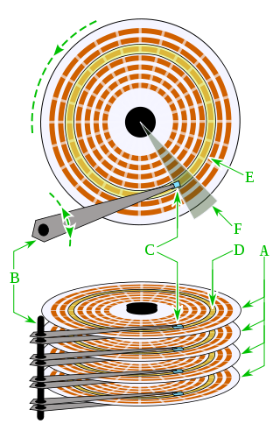
A: الطبقات المكونة للقرص الصلب (أكثر من عشرات الآلاف للأقراص الحالية)
B: الذراع القارئ
C: رأس القراءة و الكتابة
D: الأسطوانة
E: مسار
F: قطاع

Slide 14
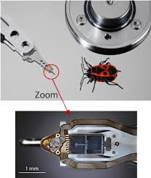

التكوين الداخلي للقرص الصلب
رأس القراءة و الكتابة
الطبقات المكونة للقرص الصلب

Slide 15
2-التهيئة المنطقية
تعرف بتهيئة المستوى العالي. يتم وضع نظام الملفات (FAT32, NTFS….) على القرص الصلب مما يتيح للنظام التشغيل المثبت بإستغلال المساحات الموجودة على القرص الصلب و حفظ الملفات عليه. تتم هذه العملية من طرف المستعمل مستعينا بالنظام التشغيل و ذلك بالنقر الأيمن على القرص الصلب ثم إختيار "Formater"
أو إستعمـال التعليمة "format" من خلال تعليمة التحكم "Exécuter"

Slide 16
مثال: لتهيئة القرص الصلب D في النظام FAT32 ، التعليمة ستكون:
format D: /fs:fat32

Slide 17
كيفية تثبيت نظام التشغيل
1.5- إعدادات قبل التثبيت (إعداد الـ BIOS):
عند تشغيل الحاسوب يقلع مباشرة من القرص الصلب و هذا نظرا لترتيب موجود في برنامج الـ BIOS.
إذا أرادنا الإقلاع من قرص مضغوط لتثبيت نظام تشغيل، وجب علينا تغيير الإقلاع الأول (First Boot) في الـ BIOS و ذلك بالدخول في البرنامج بالضغط على الزر Suppr في لوحة المفاتيح و منه نغير الإقلاع الأول.

Slide 18
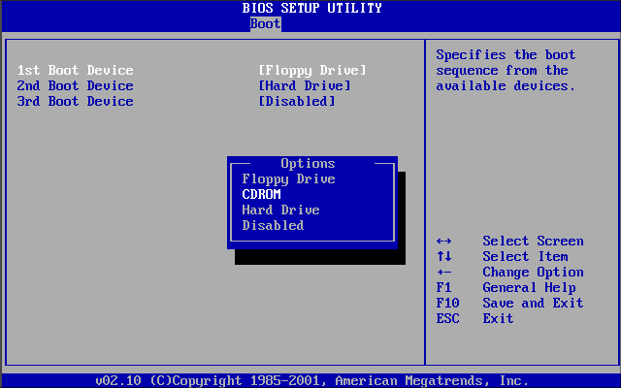
نافذة برنامج الـ BIOS لتغيير الإقلاع الأول (First Boot)

Slide 19
2.5-خطوات التثبيت:
1- نضع القرص الأصلي الموافق لنظام التشغيل في قارئ الأقراص المضغوطة
2- نضغط على أي مفتاح من لوحة المفاتيح
3- تظهر نافذة نختار فيها لغة التثبيت ثم المصادقة على شروط الإستعمال
4- إختيار موضع التثبيت على القرص الصلب في حالة تعدد الأقسام (Partitions)
5- إدخال إسم المستعمل و كلمة المرور
6- إختيار المنطقة الزمنية (Fuseau horaire)
7- ضبط الوقت و الساعة
8- إعداد الشبكة
9- إنتهاء عملية التثبيت

Slide 20


